Slide 1

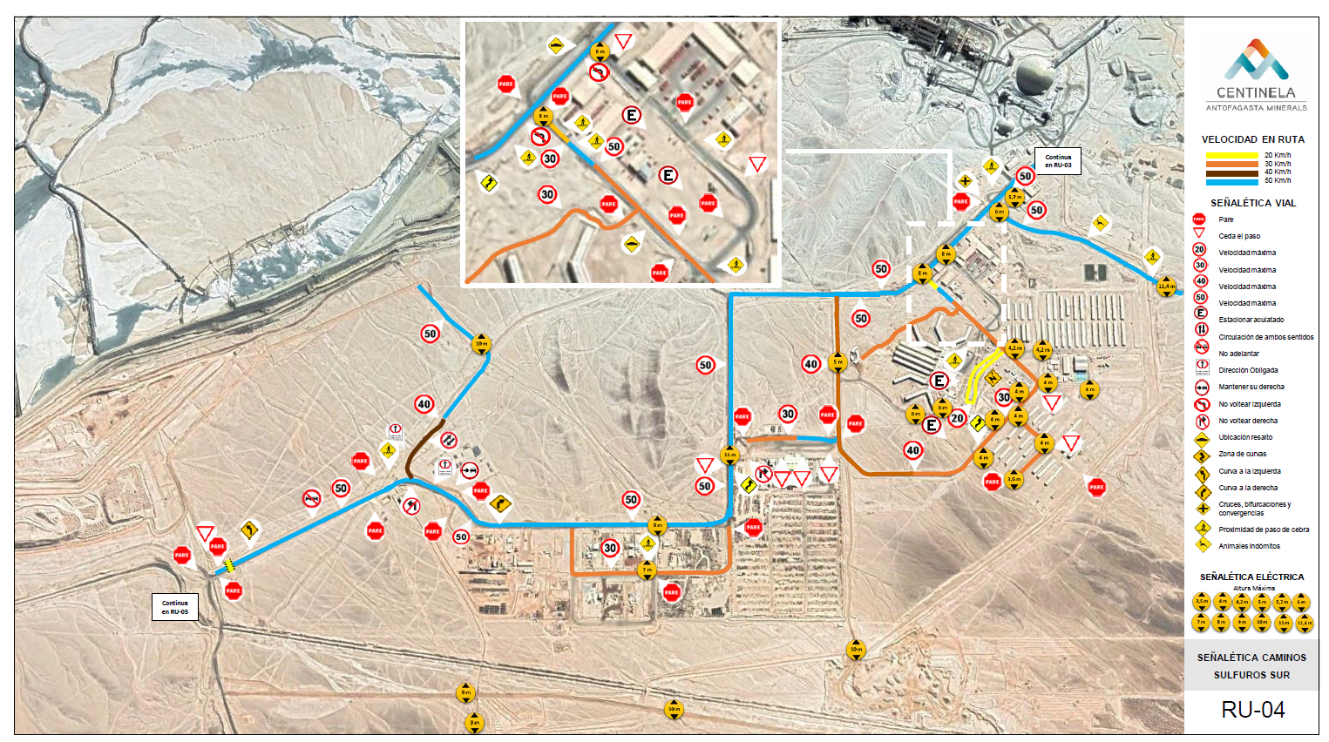
Circular Interna
Fecha xx de xxxx de 2021
Plan de ruta Minera Centinela
Estimado equipo Centinela,
Informamos a toda la organización que a partir del día xx de xxxx de 2021 comenzará a regir el nuevo plan de rutas en Minera Centinela.
Este plan cuenta con información respecto a velocidades , señaléticas viales y eléctricas (alturas de cruces)
La Información la encontrarán disponible en plataforma documental de minera centinela.
RU-01 – Vía Acceso sierra gorda.
RU-02 – Sulfuros norte.
RU-03 – Planta de sulfuros.
RU-04 – Sulfuros Sur.
RU-05 – Vía sulfuros a Oxe.
RU-06 – Oxe.
RU-07 – Planta óxidos.
Cualquier Consulta, contactar a :
Sra. Mirza Gonzalez Castillo +56 9 7474 7289 mgonzalezca@mineracentinela.cl
Sr. Patricio Gutierrez Lopez +56 9 9884 1081 pgutierrez@mineracentinela.cl
Atentamente,
Gerente de Servicios de Soporte a la Operación

